Slide 1
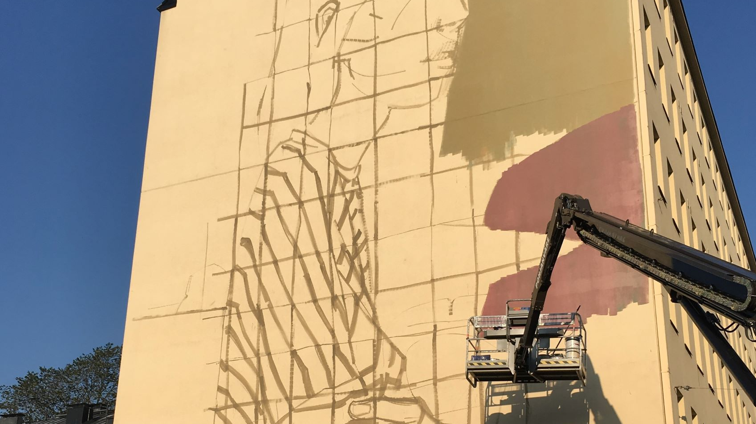
Ajankohtaista henkilö-kuljetuksista sekä valtakunnallisen liikennejärjestelmä-suunnitelman valmistelu
Etelä-Savon maakuntatilaisuus 17.9.2019
Johanna Vilkuna
17.9.2019
@JohannaVilkuna

Slide 2
Sisältö:
Valtakunnallinen liikennejärjestelmäsuunnitelma, rahoitus
Kuntien henkilökuljetukset lakimuutoksen jälkeen
Puhtaiden ajoneuvojen direktiivin implementointi

Slide 3
Valtakunnallinen liikennejärjestelmä-suunnitelma, rahoitus

Slide 4
Laki liikennejärjestelmästä ja maanteistä: valtakunnallinen liikennejärjestelmäsuunnitelma
LVM vastaa valmistelusta, valtioneuvosto hyväksyy.
Sisältää:
  Arvio liikennejärjestelmän nykytilasta ja tulevasta toimintaympäristöstä
  Liikennejärjestelmää koskevat tavoitteet ja toimenpide-ehdotukset
  12 vuodeksi laadittava ohjelma, joka sisältää valtion ja kuntien toimenpiteitä ja valtion rahoitusohjelman.
SOVA-lain mukainen vaikutusten arviointi.
Kunkin hallituskauden alussa suunnitelma tarkistetaan ja sovitetaan yhteen julkisen talouden suunnitelman kanssa sekä tarvittaessa tarkistetaan julkisen talouden suunnitelman muuttuessa.

Slide 5
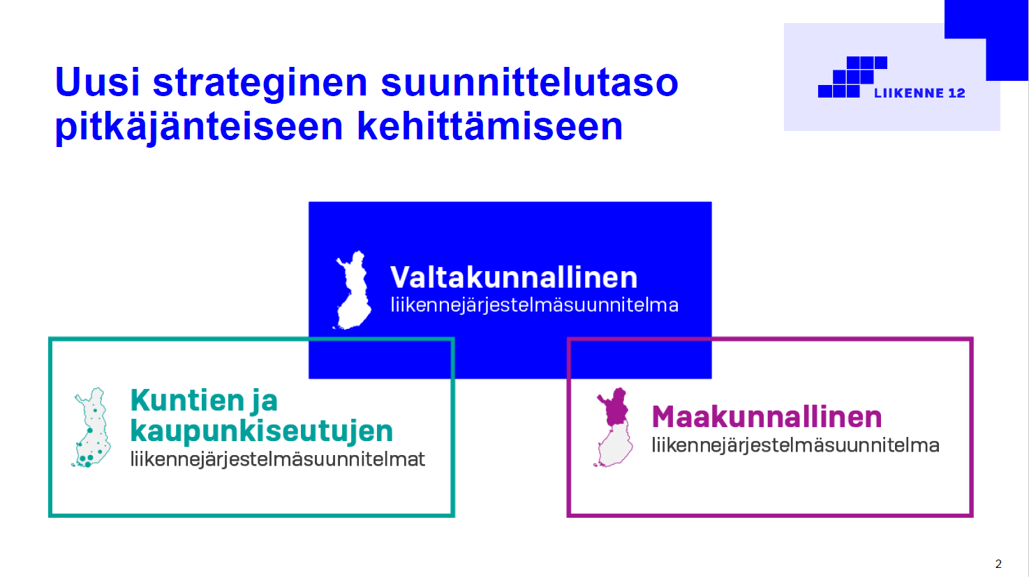

Slide 6
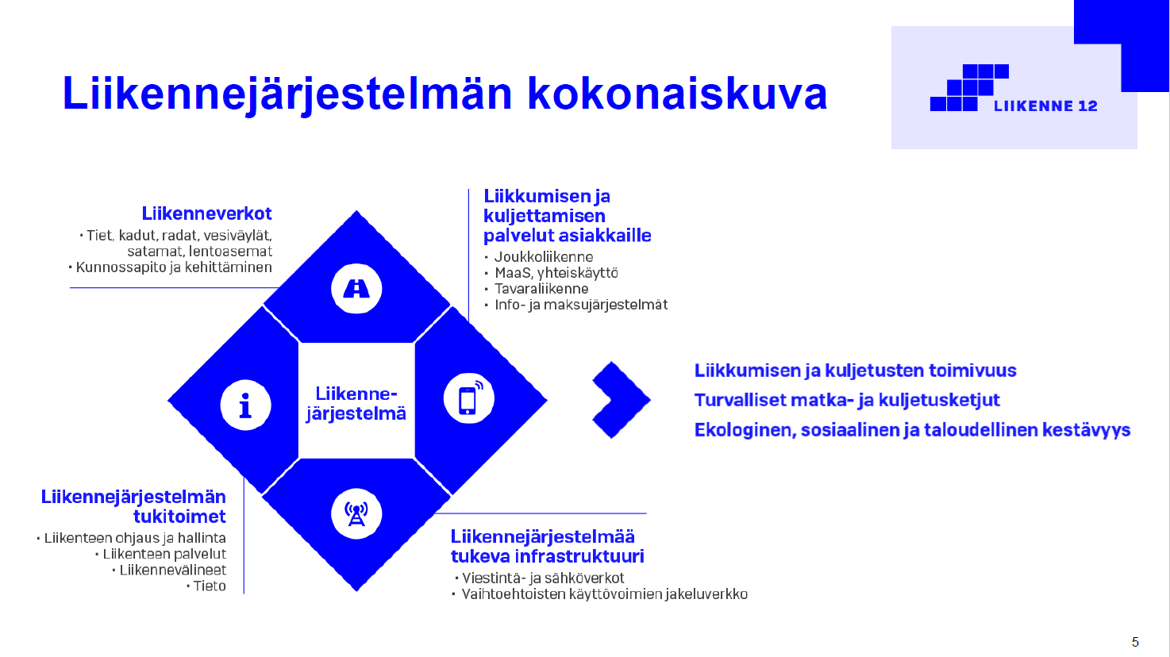

Slide 7
Mitä Kuntaliitto pitää tärkeänä
Prosessi
Sisältö
Jatkuvuus
Avoin ja reilu prosessi.
Virallisen työryhmän lisäksi suoraa vuorovaikutusta kuntien ja alueiden kanssa.
Yhteiseksi koetut tilanne- ja kehityskuvat ja tavoitteet.
Laaja-alainen vaikutusten arviointi tukee valmistelua ja päätöksentekoa.
Riittävät kuulemisajat.
Toimenpiteet tavoitteisiin ja vaikutusarviointeihin perustuvia.
”Kuntien toimet” = valtion ja kuntien yhteistyöhankkeita.
Uudet avaukset yhteistyössä.
MAL-sopimusten ja muiden sopimusten kytkentä.
Selkeät rahoitusvastuut, vapaaehtoinen sopiminen.
Varmistetaan oikea-aikainen suunnitteluvalmius.
Turvataan ennakoitavuus ja pitkäjänteisyys.
Kehitetään myös kevyempiä mutta tehokkaita sopimuksellisuuden malleja.
Yksiääninen valtioneuvosto ja koko liikennehallinto toiminnallisesti samassa linjassa.

Slide 8
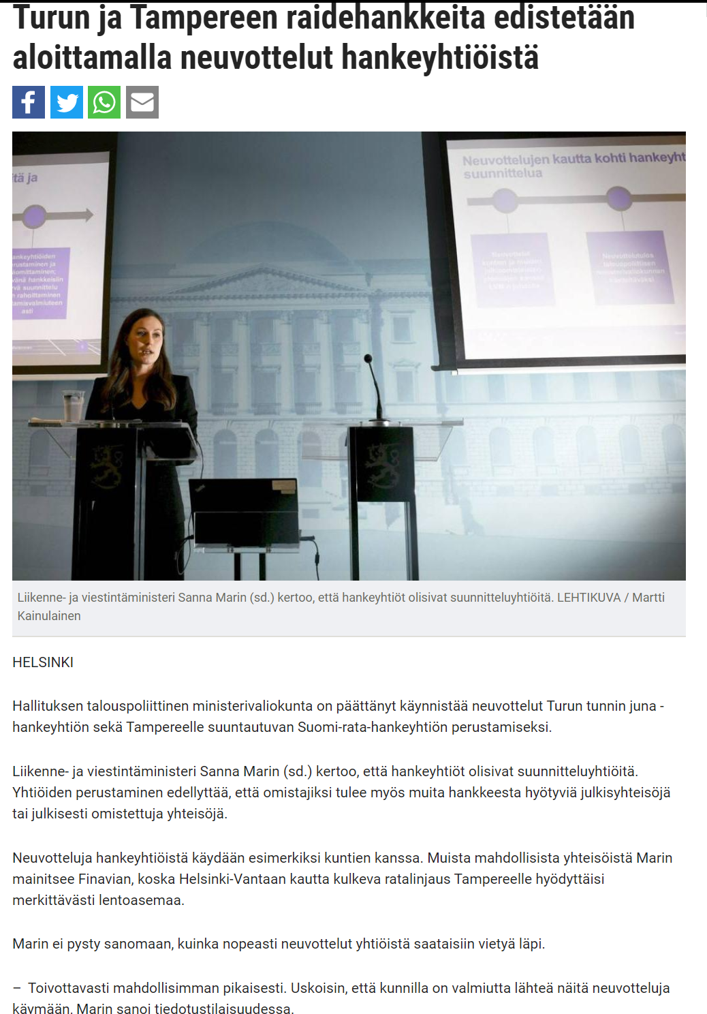
Neuvottelut suurten raideliikenne-hankkeiden edistämiseksi käyntiin
(VN 10.9.2019)

Slide 9
Otteita VN:n tiedotteesta
…liikenne- ja viestintäministeriö käynnistää neuvottelut Turun tunnin juna -hankeyhtiön sekä Suomi-rata-hankeyhtiön perustamiseksi.
Suunnitteluvaiheeseen ja suunnittelun rahoitukseen osallistuminen ei sido osapuolia hankkeiden rakentamisvaiheeseen tai rakentamisen rahoitukseen.
Neuvotteluissa käydään läpi raideliikennehankkeiden suunnittelun lähtökohtia…. Lisäksi käydään läpi hankkeen myötä toteutuvien maankäyttö- ja kiinteistökehityshyötyjen ja muiden hyötyjen taikka tulojen ohjaaminen hankkeen toteuttamiseen.
Liikenne- ja viestintäministeriö on käynnistänyt selvityksen ja vertailun itäisen nopean yhteyden linjauksesta.

Slide 10
Kuntaliitto: Infran kehittämiseen pitkäjänteisyyttä, rahoitusvastuut pidettävä selkeinä
Uusien rahoitusmallien selvittäminen tärkeää.
Kaupungeilla ei ole kuitenkaan uutta ylimääräistä rahoituslähdettä valtion infraan.
Jotta uusista raideyhteyksistä saada hyötyä kiinteistöjen arvonnousuun, se edellyttää sitä, että kaupunki jatkuvasti tekee itse investointeja.
Hyötyjä maksaa -näkökulmasta valtio tulisi osallistua enemmän kaupunki-seutujen infran ja joukkoliikenteen rahoitukseen.
Kuntaliiton kaupunkipoliittisen työryhmän kannanotto 14.11.2018: Kaupunkien osallistuminen valtiolle kuuluvien infrastruktuuri-hankkeiden rahoitukseen.
Kunnilla miljardien eurojen korjausvelka omassa infrassa.
Valtion osuus ELY-keskusten ja kaupunkiseutujen järjestämän joukkoliikenteen yhteenlasketusta rahoituksesta on noin 10 prosenttia.

Slide 11
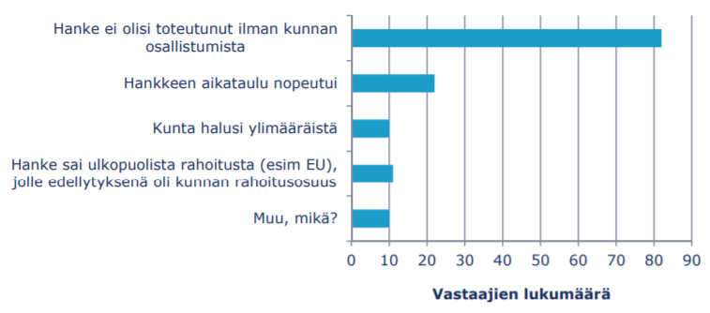
Kuntien osallistuminen valtion tienpitoon vuosina 2011-2013
Kuntaliiton kysely osoitti, että kaikenkokoiset kunnat osallistuivat vuonna 2013 maanteiden rakentamisvastuisiin yli 40 milj. eurolla.
Pääsyynä oli se, että hanke ei olisi toteutunut ilman kunnan rahoitusta tai sitä pystyttiin nopeuttamaan kunnan rahoituksella.

Slide 12
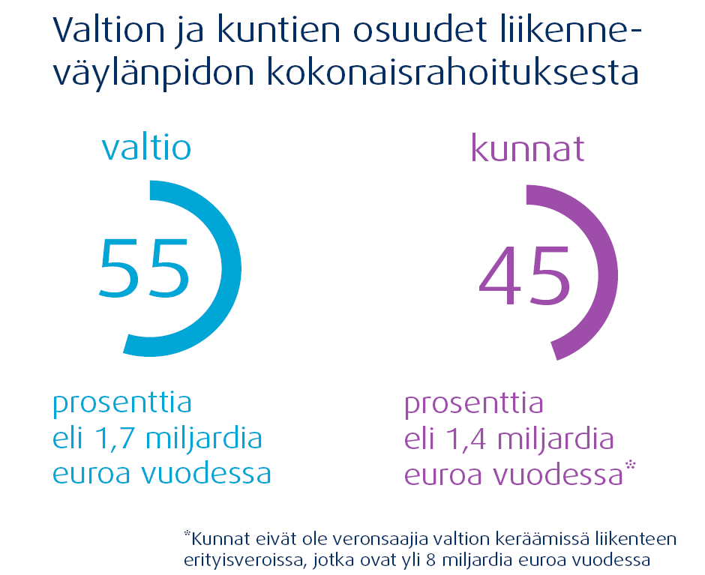

Slide 13
Kuntien henkilökuljetukset lakimuutoksen jälkeen

Slide 14
Kuntien ennakkonäkemyksiä liikennepalvelulain myönteisistä vaikutuksista
Nämä ovat toteutuneet
Toivottavasti lisää tarjoajia.
Joustavuutta, lisää toimijoita > enemmän kilpailua.
Uudenlaista yrittäjyyttä, taksipalvelujen kehittäminen.
Enemmän markkinaehtoisia joukkoliikennevuoroja.
Kustannussäästöjä.
Erilaisten kuljetusten yhdisteleminen.
Koulukuljetuksiin lisää tarjoajia.
Ehkä vielä paremmin toimivan kilpailutuksen.

Slide 15
Kuntien ennakkonäkemyksiä liikennepalvelulain riskeistä ja haasteista
Nämä ovat toteutuneet
Kuljetuskustannukset nousevat.
Kilpailutukset entistä haasteellisempia.
Tuottajien määrän lisääntyminen ei lisää laatua.
Joukkoliikennereittien lakkauttaminen pienellä viiveellä.
Palvelun laadun varmistaminen lakisääteisissä kuljetuksissa haasteellista.
Taksipalveluiden saatavuus voi vähentyä -> hintojen nousu -> palvelun heikkeneminen -> kaluston sopivuus.

Slide 16
Taksien saatavuusongelma
Markkinaehtoisten taksipalvelujen alueellinen ja ajallinen keskittyminen.
Kunnat luovat kuljetushankinnoillaan peruskysyntää takseille.
Kunta vaikuttaa hankintamalleillaan palvelun tarjontaan.
Taksitoimijat: Kunta voi tilata päivystystä, jos palvelua ei synny markkinaehtoisesti (??)
Onko taksien päivystyssääntelyä (ajovuorot, päivystys) mahdollista täsmentää?
  KKV: Taksit voivat sopia keskenään päivystysvuoroista, jos voidaan osoittaa, että taksipalvelua ei muuten paikkakunnalle tai alueelle synny.
  Mistä toimijat tietävät, missä sallitun ja kielletyn raja?

Slide 17
Hankintojen strateginen johtaminen kunnassa
Mitä tavoitellaan
Toimintakokonaisuus kunnassa
Tavoiteltu palvelutaso ja kustannusten hallinta
Onko tarve toimintamallien päivitykselle ja palvelukonsepteille
Yhteistyö kunnan sisällä
Yhteistyö muiden kuntien ja organisaatioiden kanssa
Koordinointitehtävä aidosti delegoitu
Toimialojen ja organisaatioiden työnjako ja yhteistyö
Tavoitteet ja seuranta
Hankintojen strateginen johtaminen
Kuljetushankinnat
Mihin pyritään, miksi ja miten
Notkeus ja oikea suunta
Hankintatoimen resurssointi
Ajantasainen kuva palvelutarpeista hankintojen pohjaksi
Hankintojen ennakointi ja suunnittelu
Avoimuus tulevista hankinnoista
Markkinavuoropuhelut

Slide 18
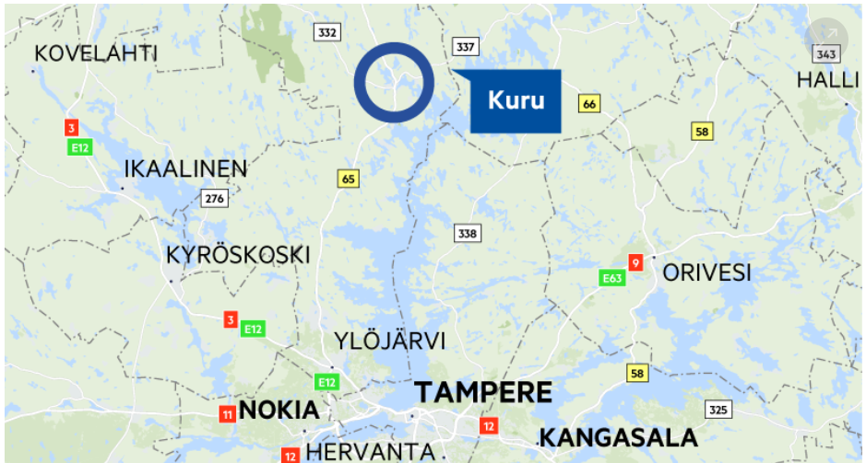

Slide 19
Puhtaiden ajoneuvojen direktiivin implementointi

Slide 20
Puhtaiden ajoneuvojen (Clean Vehicles) direktiivi
EU edistää puhtaiden ajoneuvojen markkinoita julkisten hankintojen kautta.
Direktiivi on jäsenmaata velvoittava. Kattaa sekä autojen että henkilö- ja tavarankuljetuspalvelujen hankinnan (osto, leasing, vuokraus).
Nykyinen direktiivi vuodelta 2009.
Kuntaliiton viesti valmistelun aikana direktiiviesityksen ongelmista:
  Puhtaan ajoneuvon määritelmä liian kapea.
  CV-autojen tavoiteosuudet 2021-2025-2030 liian korkeat esim. lakisääteisten henkilökuljetusten kannalta.
Kansallinen lainsäädäntö saatettava voimaan viimeistään 1.8.2021
Koskee uusia sopimuksia.

Slide 21
CVD:n minimivaatimukset julkisille auto- ja kuljetuspalveluhankinnoille
Ajoneuvoluokka |  | Minimiosuus julkisille hankinnoille
 |  | 8/2021 – 12/2025 | 1/2026- | Merkitys kuntasektorille
Henkilöautot (M1) | Max. 8 matkustajaa | 38,5 % | 38,5 % | Käytännössä täyssähköauto
Pienoisbussit (M2) | Yli 8 matkustajaa, kok. massa max. 5 t | 38,5 % | 38,5 % | Käytännössä täyssähköauto
Bussit (M3) | Kaupunkibussit (bus) - Alaluokat I ja A | 41 % | 59 % | Vähintään 50 % sähköbusseja. Loppuihin käy vaihtoehtoiset käyttövoimat (esim. liikennebiokaasu, uusiutuva diesel)
 | Muut bussit (coach) - Alaluokat B, II ja III | 0 % | 0 % | Direktiivi ei koske (seutuliikenteen bussit, kaukoliikenteen bussit)
Pakettiautot (N1) | Kok. massa max. 3,5 t | 38,5 % | 38,5 % | Käytännössä täyssähköauto
Kuorma-autot | Kok. massa max. 12 t (N2) | 9 % | 15 % | Ei sähköautovaatimuksia; vaihtoehtoiset käyttövoimat hyväksytään (ei seoksia) Kunnissa lähinnä jätekuljetukset
 | Kok. massa yli 12 t (N3) | 9 % | 15 %

Slide 22
Kuntaliitto: Puhtaiden ajoneuvojen direktiivin toimeenpano
Toimeenpano ei saa johtaa siihen, että kunnan tai kuntaryhmän on toteutettava vaatimuksia hinnalla millä hyvänsä
Tavoite hyvä, mutta toteutus haasteellista vielä monta vuotta.
  Vaatimukset täyttävien ja käyttötarkoituksiin soveltuvien ajoneuvojen saatavuus ja hinta Suomen markkinoilla??
Ongelmallisinta koululais- ja sote-kuljetukset. Kaupunkibussiliikenteessä puhdas kalusto yleistymässä.
Eteneminen painopisteittäin: ensivaiheessa niissä ajoneuvoryhmissä, joille on markkinaa.
Pyrittävä estämään kilpailun ja hankintojen vääristymistä.
Tarvitaan innovatiivisten hankintamallien yhteiskehittämistä.
Valtion vauhditettava ajoneuvokannan uusiutumista.

Slide 23

KEINO akatemia vaikuttavien hankintojen strategiseen johtamiseen
KEINO osaamiskeskuksen maksuton kestävien ja innovatiivisten hankintojen strategisen johtamisen kehittämisohjelma
Kesto 10/2019-05/2020
Hakuaika 30.9.2019 mennessä
5kpl 2 päivän lähiopetusjaksoa + välitehtävät sekä organisaatiokohtainen kehittämistehtävä
Jaksojen teemoina mm. strategiset linjaukset, volyymit + priorisointi, työkalut johtamiseen ja toiminnallistamiseen, vaikuttavuus ja mittaaminen, benchmarking
Lisätiedot: www.hankintakeino.fi

Slide 24
Kiitos!
Johanna Vilkuna
johanna.vilkuna@kuntaliitto.fi
@JohannaVilkuna

